Slide 1
Le football américain

Slide 2
Sommaire 1.c’est quoi le football américain? 2.l’histoire du football américain 3.Le meilleur joueur de football américain

Slide 3
Le football américain
Sport joué par deux équipes de 11 joueurs chacune
Objectif du jeu: marquer le plus de point
Se joue sur un terrain rectangulaire avec poteaux de but a chaque extrémités.
Sport exigeant vitesse,force,agilité et stratégie

Slide 4
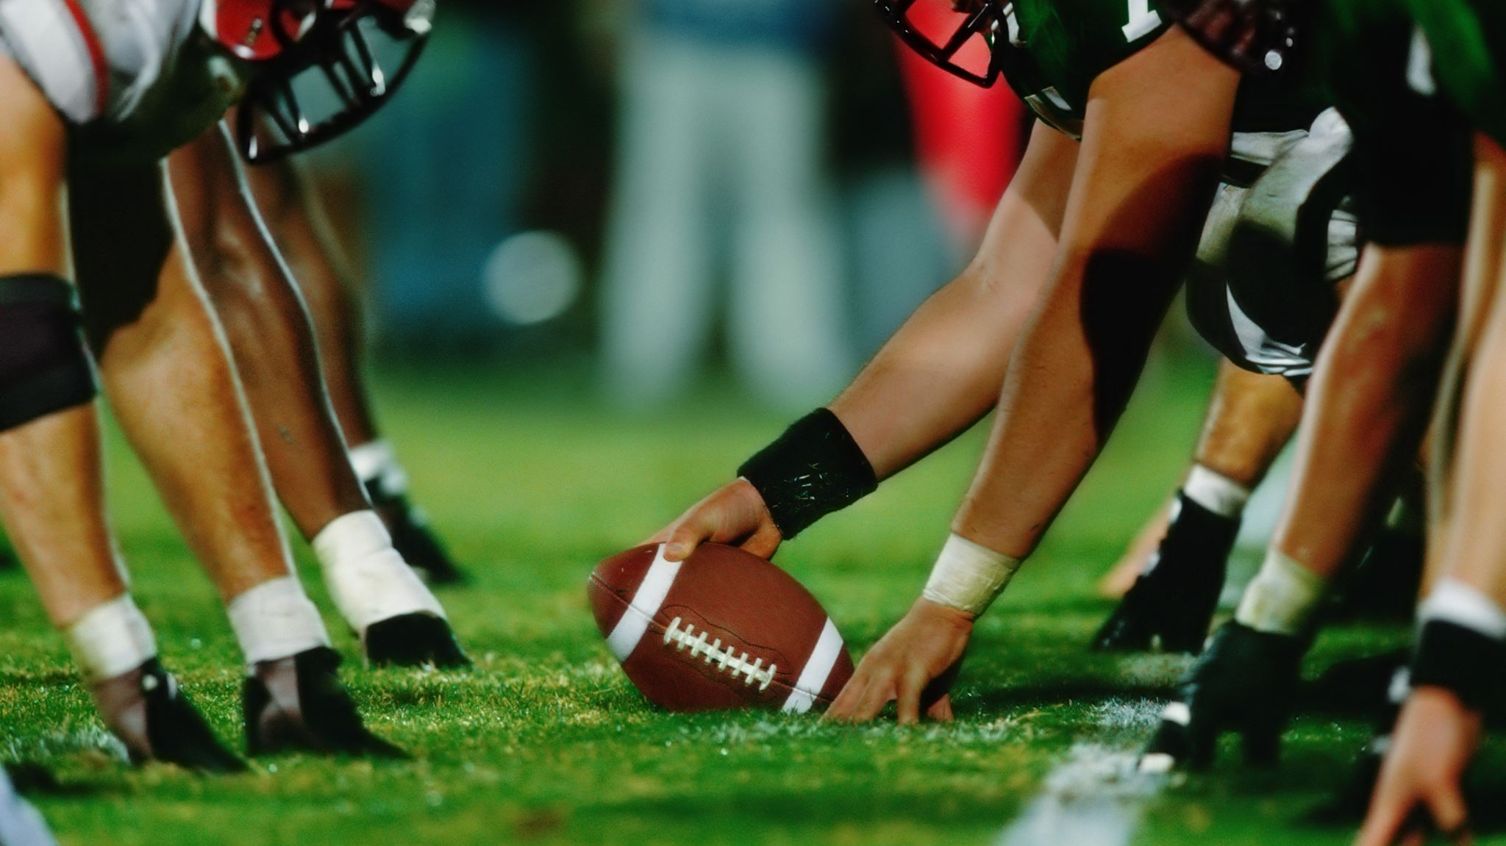
L’histoire du football américain
.football américain vient du 19 siècle
.premier championnat: American Professional football association
. Groupe rebaptisé NFL : devient une des ligues les plus puissantes des USA
.nouvelles innovations :introduction du casque et diffusions des matchs
.Aujourd’hui , football américain devient mondialement connu

Slide 5
Meilleur joueur de football américain
Tom Brady ,quarterback américain de football
A joué pour les new england patriotes de la NFL mais aussi pour les Tampa bay buccaneers
Brady considère meilleur joueur de football américain
A été nommé mvp du super bowl quatre fois
Est connu pour son talent, sa détermination , pour sa discipline et son style de vie

Slide 6
Conclusion
Sport passionnant ,divertissant
Sport collectif
Sport qui a de nombreux fans et supporters passionnés
Football américain qui a une grande tradition et une histoire riche
Football américain :élément important de la culture sportive

Slide 7
quiz
1.Quel est le nombre minimum de joueurs sur le terrain pour une équipe de football américain ?
2.Quelles caractéristiques physiques et mentales requiers le football américain ?
3.A quand remonte l’histoire du football américain ?
4.combien de fois tom Brady a été nommée mvp du super bowl?

